Slide 1
簡短的問答題
來增加日本知識吧~!
答對有糖果喔~~~~歡迎踴躍回答
(๑•̀ㅂ•́)و✧

Slide 2
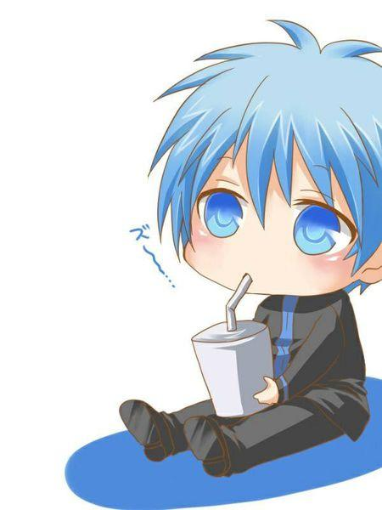
日文50音題
https://goo.gl/1wY23J

Slide 3
わ
1.
請問這個50音的唸法是?

Slide 4
わ wa
正解
わらう=笑wwwwwww

Slide 5
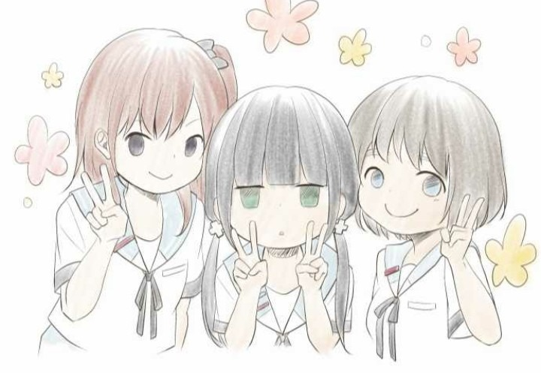
日文常用語
https://goo.gl/wT85Ml

Slide 6
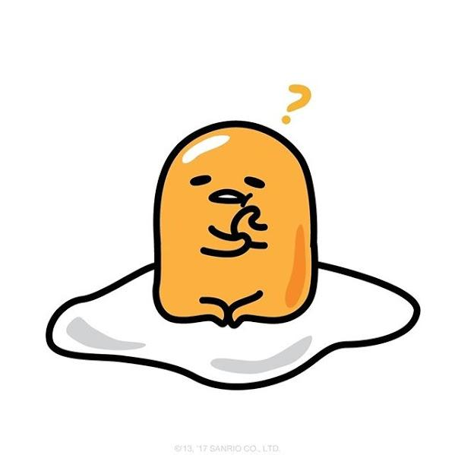
おはよう
請問這句話的意思是?
2.
o ha you

Slide 7
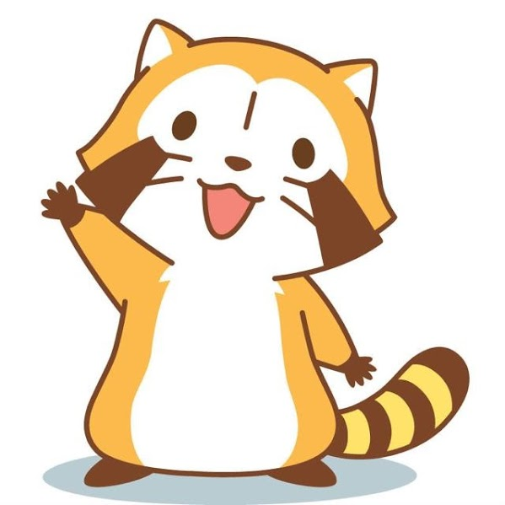
正解
お は よ う
o ha you
早安
敬體加ございます

Slide 8
日文單字題

Slide 9
ねこ
neko
請問這是哪個動物的日文?
3.
A.貓
B.狗

Slide 10
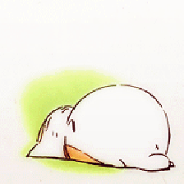
A.貓 ねこ neko
正解
(B.狗 いぬ inu)
https://goo.gl/K1inOf

Slide 11
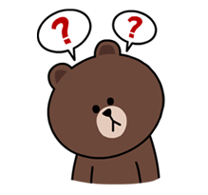
あか
a ka
請問這是哪個顏色的日文?
4.
A.藍色
B.紅色

Slide 12
B.紅色 あか aka
正解
(A.藍色 あおい aoi)

Slide 13
いち
i chi
請問這是哪個數字的日文?
5.
A.一
B.二

Slide 14
A.一 いち i chi
正解
(B.二 に ni)
https://goo.gl/A2KjSx

Slide 15
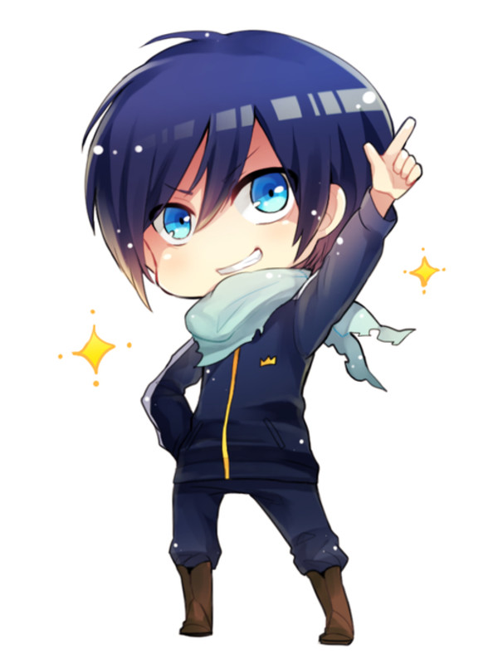
日本知識題
https://goo.gl/9eyWif

Slide 16
請問這是哪個人物的
代表家徽?
6.
A.伊達政宗
B.織田信長
https://goo.gl/OhWije

Slide 17
正解
B.織田信長
おだ のぶなが
oda nobunaga
https://goo.gl/OhWije
伊達政宗
https://goo.gl/ReCt9j

Slide 18
請問熊本熊
是日本哪裡的吉祥物?
7.
くまモン
A.九州
B.北海道
https://goo.gl/KJuEbz

Slide 19
正解
九州熊本縣
きゅうしゅう
くまもとけん
kyushu kumamotoken
https://goo.gl/BubxEz

Slide 20
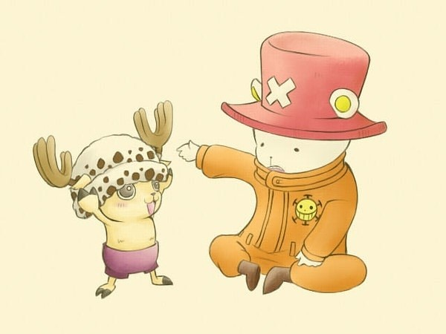
日本漢字題
猜字義~
https://goo.gl/kYrJGn

Slide 21
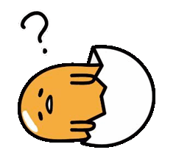
日文漢字 面倒 的意思?
8.
猜猜看~
1.跌倒
2.麻煩

Slide 22
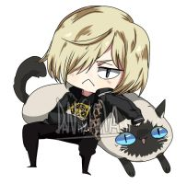
2.麻煩
面倒
めんどうmendou
正解
https://goo.gl/9o7pm0

Slide 23
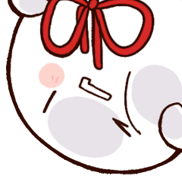
9.
日文漢字 我慢 的意思?
1.忍耐
猜猜看~
2.抱怨

Slide 24
1.忍耐
我慢
がまん gaman
正解

Slide 25
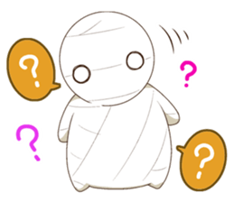
10.
日文漢字 怪我 的意思?
猜猜看~
1.受傷
2.責怪

Slide 26
1.受傷
怪我
けが kega
正解

Slide 27
謝謝大家的回答參與喔~
七校日研聯合活動__櫻緣
歡迎找我報名參加
由於場地關係原定4/30改成
5/27(六)
很好玩喔~
如果時間方便就快來參加吧~~~~~

Slide 28
高一想當社幹的同學//
只要懷有一個熱忱的心或對日本文化
有興趣者歡迎自願擔任唷!!
((o(*ﾟ▽ﾟ*)o))
不但能拿嘉獎也可以學習到很多事!
未來大學個人申請也有幫助喔~~~~
希望以自願優先(๑•̀ㅂ•́)و✧

